Slide 1
Анализ данных онлайн-магазина
Результаты анализа продаж и рейтингов товаров

Slide 2
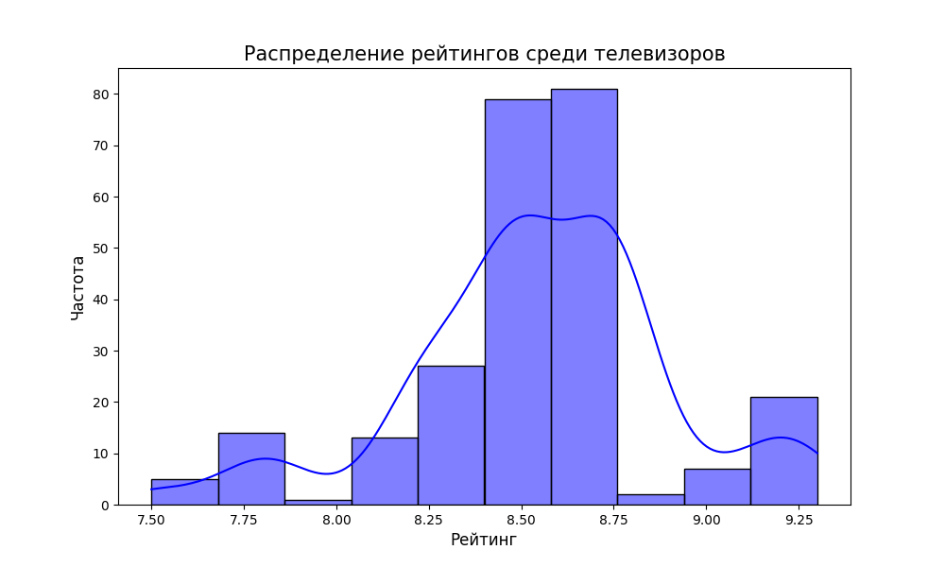
Распределение рейтингов среди телевизоров

Slide 3
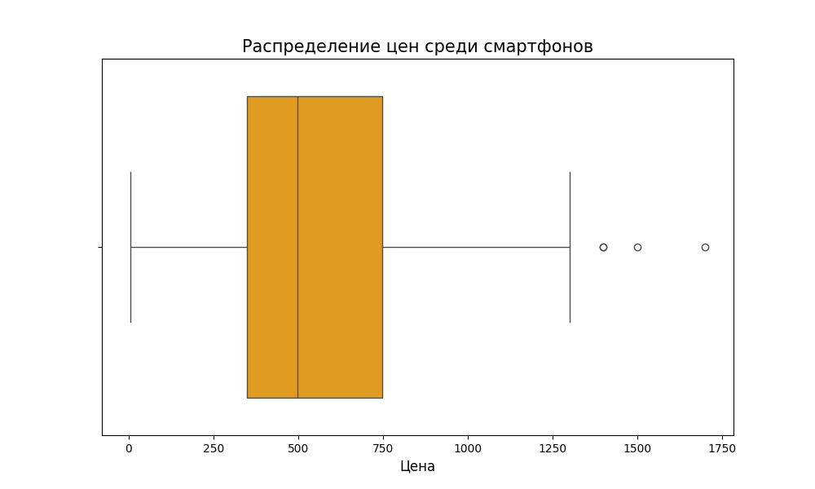
Распределение цен среди смартфонов

Slide 4
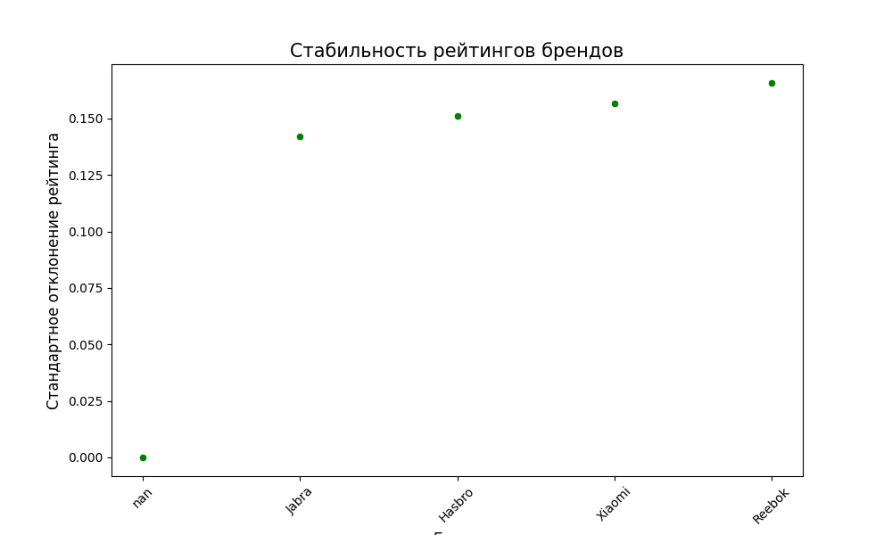
Стабильность рейтингов брендов

Slide 5
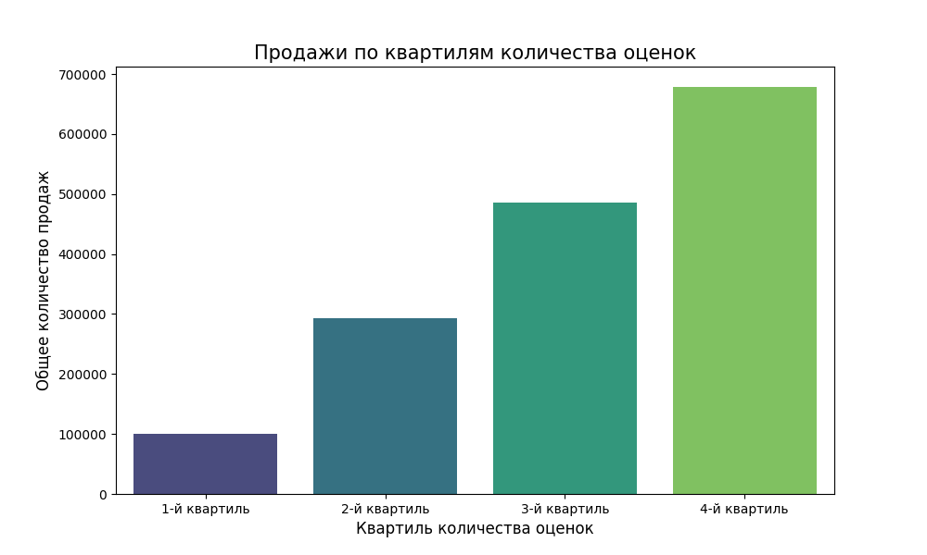
Продажи по квартилям количества оценок

